Slide 1
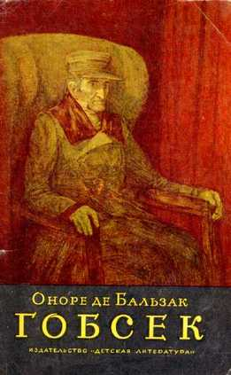
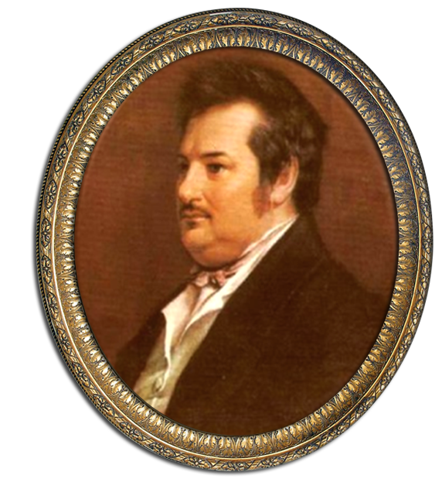
Образ Гобсека у повісті О. де Бальзака

Slide 2
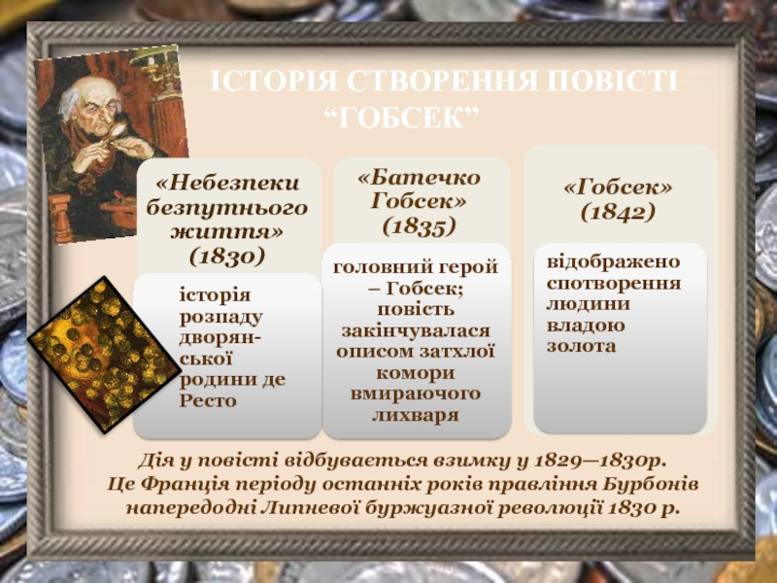

Slide 3
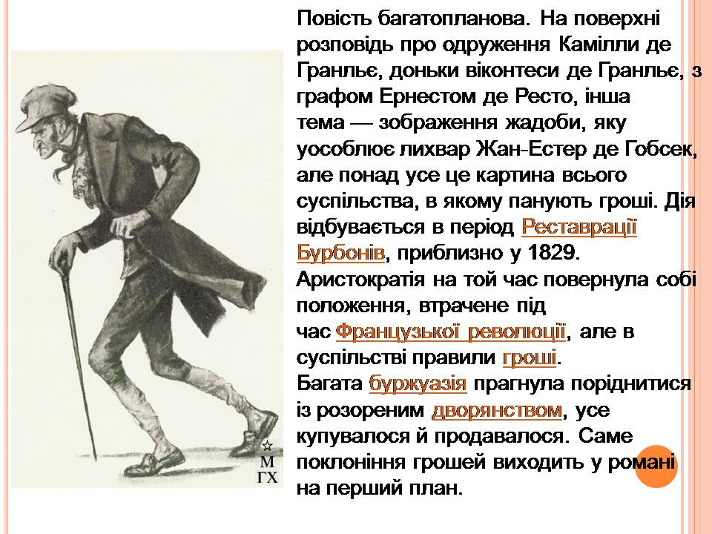

Slide 4
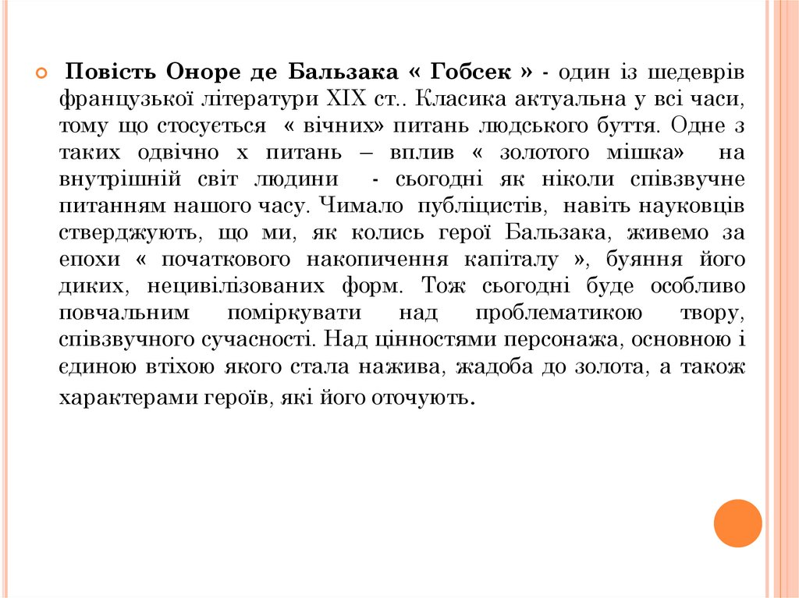

Slide 5
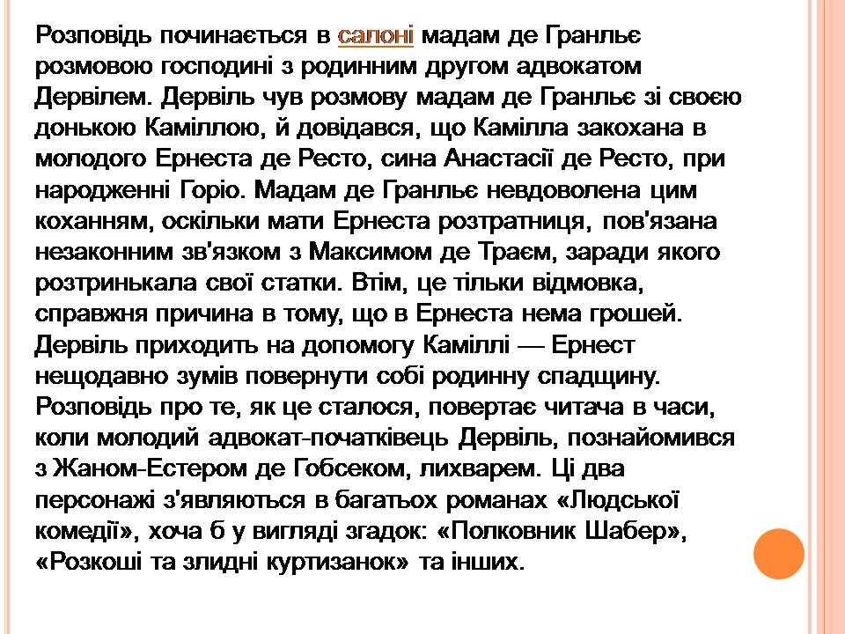

Slide 6
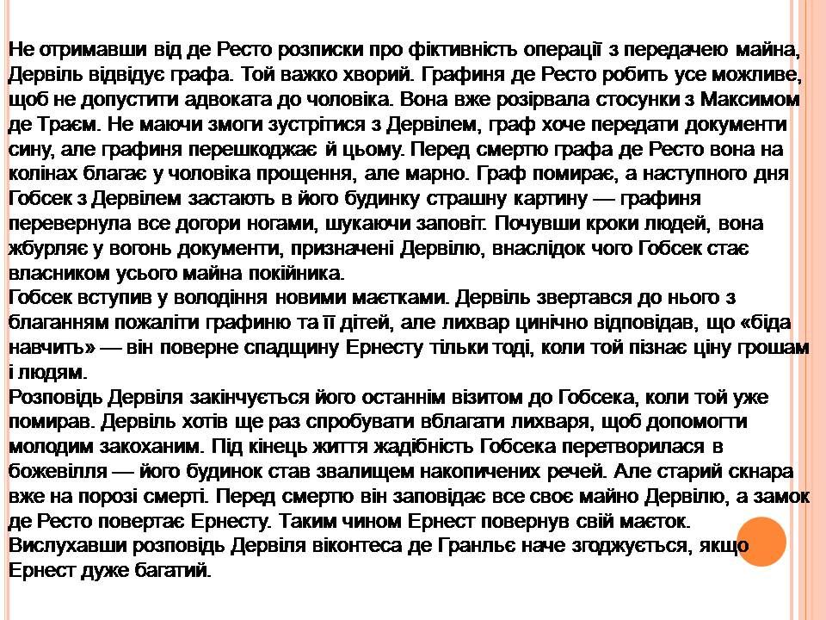

Slide 7
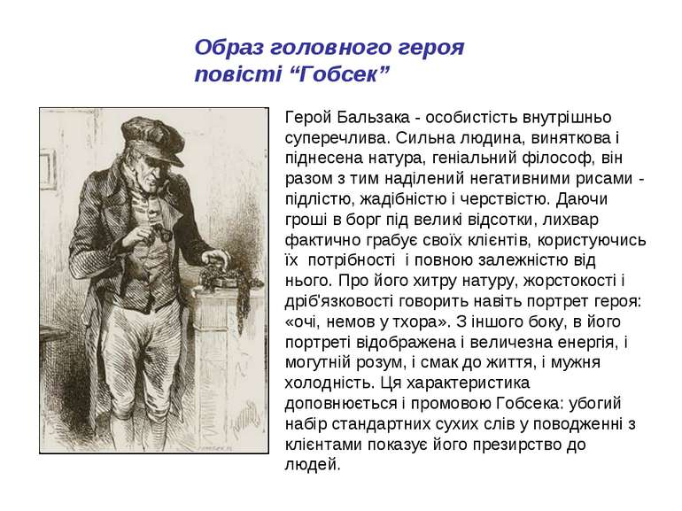

Slide 8
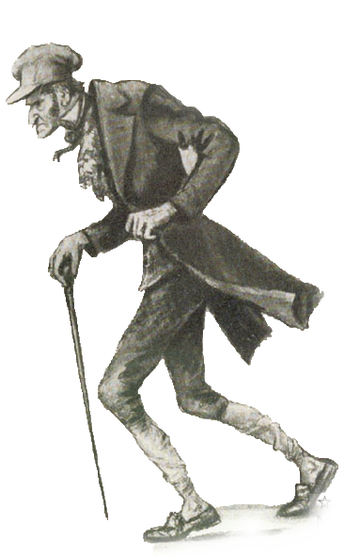
Біографія Гобсека
Ім’я: Жан-Естер Ван Гобсек
Дата народження: 1740 р.
Місце народження: передмістя Антверпена
Місце проживання: Париж, вулиця де Гре
Мати: єврейка
Батько: голландець
Дитинство: у 10 років - юнга на кораблі
Життєві випробування: «раптові кошмари, несподівані події, романтичні невдачі, безмежні утіхи, голод, розтоптане кохання, набуте, втрачене і знов набуте багатство, безліч смертельних небезпек»; учасник громадянської війни у США, корсар, золотошукач
Сімейний стан: неодружений, дітей не має
Родичі: сестра, онука сестри - Сара ван Гобсек, її донька - Вогник
Основне заняття: лихвар
Статки: «його багатство зберігалося, мабуть, у банківських склепах. Він сам стягав гроші по векселях, бігаючи по всьому Парижу»

Slide 9
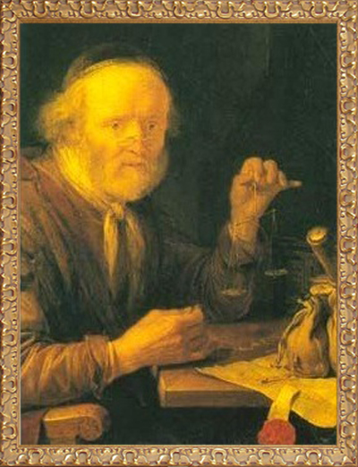
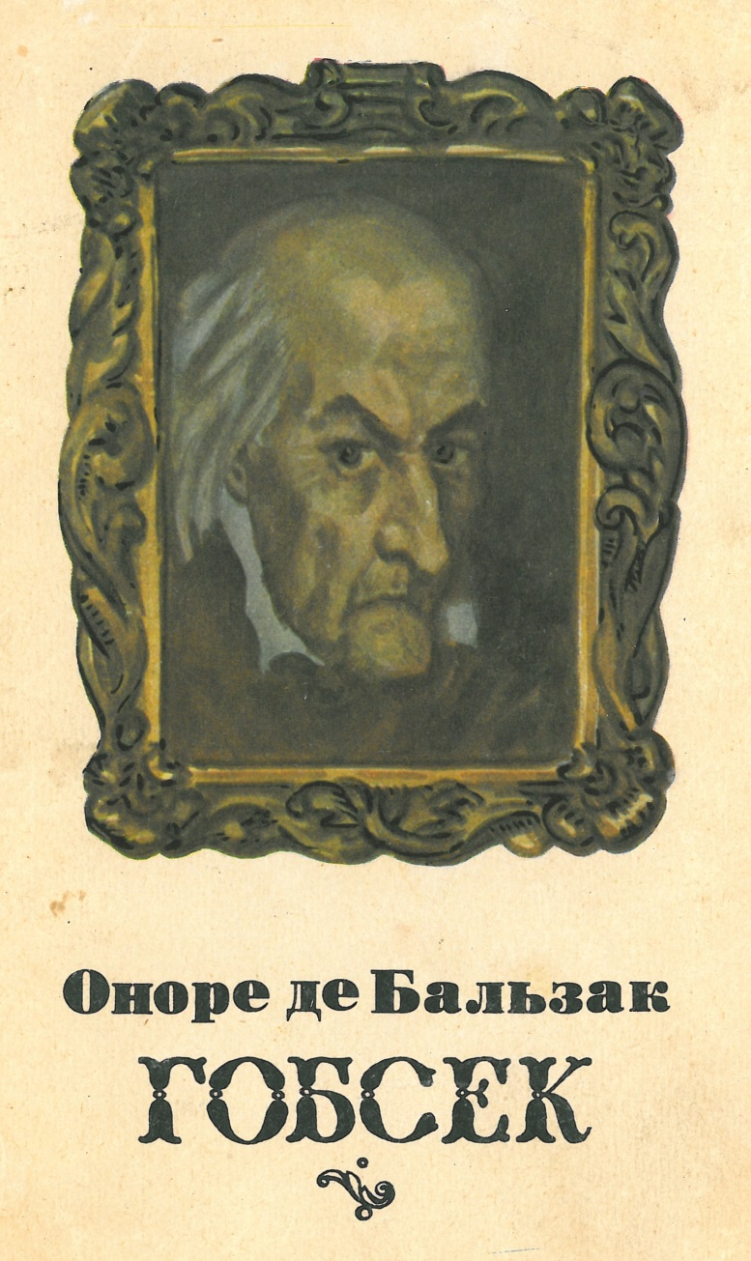
Портрет Гобсека
Лице: «місячний лик»; «жовтава блідість скидалася на колір срібла, з якого облупилася позолота»; «риси здавалися відлитими в бронзі»; глибокі зморшки «мережать» його обличчя; «густі чорні брови».
Волосся: гладеньке, акуратно причесане, «із сивиною попелясто-сірого кольору».
Очі: «жовті, як у куниці»,«майже без вій», «боялися світла»; «дашок старого кашкета надійно захищав очі від світла».
Ніс: «гострий», «подовбаний на кінчику віспою, скидався на свердлик».
Губи: «тонкі, як у алхіміків або старих карликів, зображених на картинах Рембрандта».
Голос: «тихий, лагідний», Гобсек «ніколи не сердиться»; говорить про гроші «тоненьким голоском, схожим на звук флейти», в яку забули вставити мундштук.
Вік: угадати неможливо, бо здається, чи то він «завчасу постарів, чи задумав до похилого віку зберегти молодість».

Slide 10
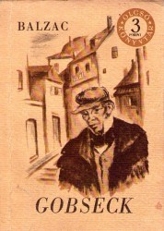
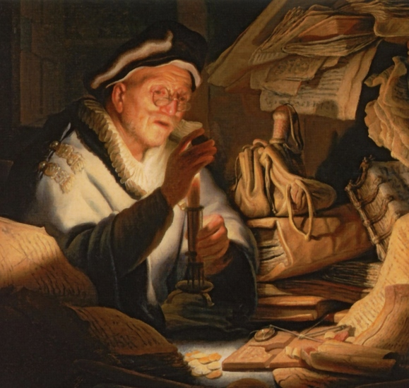
Будинок Гобсека
Живе Гобсек у «похмурому, вологому будинку без подвір'я, всі вікна якого виходять на вулицю»; у довгий коридор виходять двері кімнат, схожих на монастирські келії, освітлені малесенькими віконцями.
«Дім та його мешканець (Гобсек) пасували один до одного — як ото скеля та приліплена до неї устриця».
Його кімната, де все було охайне і потерте, починаючи з зеленого сукна на письмовому столі - до килима над ліжком, скидалася на холодну оселю самотньої старої діви. Узимку головешки в каміні, завжди присипані купкою попелу, диміли, ніколи не розгоряючись полум'ям.

Slide 11
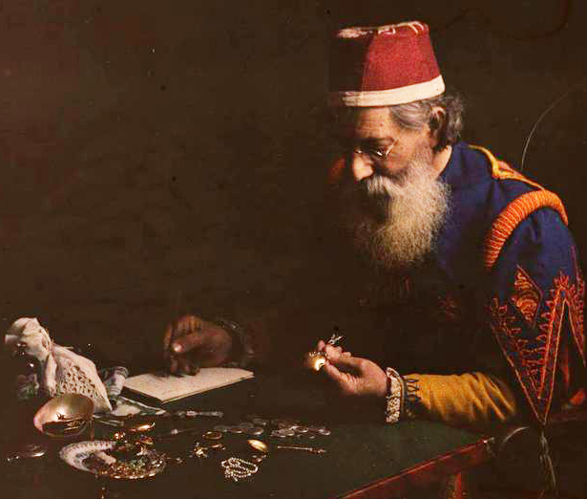
Назви-метафори Гобсека
«глитай»
«скнара»
«жмикрут»
«золотий ідол»
«докір сумління»
«створіння нице»
«людина-автомат»
«створіння шляхетне»
«людина-вексель»
«справжній удав»
«привид помсти»
«казкове страховище»
«голландець, гідний пензля Рембрандта»
«філософ зі школи циніків»

Slide 12

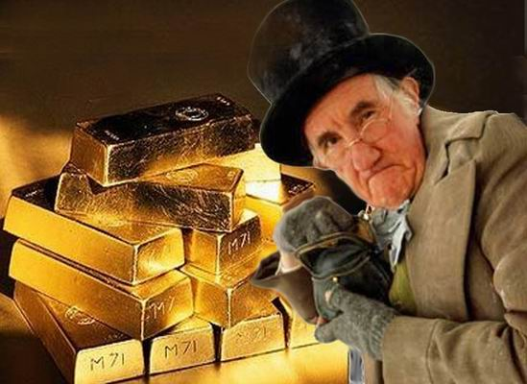
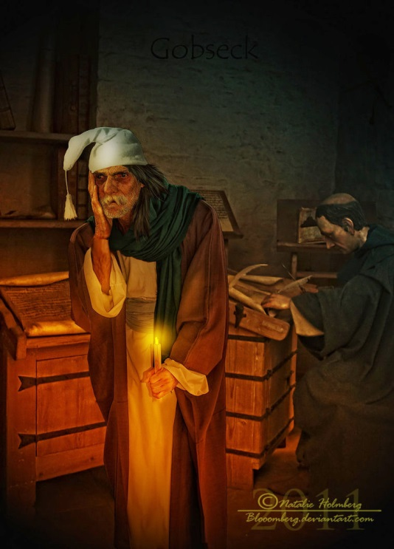
«Життєвий кодекс» Гобсека
«Незрушне лише одне почуття, яким нас наділила природа,— інстинкт самозбереження».
«Усякі ваші переконання та правила моралі — пусті слова».
«Влада і втіха — хіба не основи нашого нового суспільного ладу?»
«У мене погляд, як у Господа Бога, я зазираю в душі».
«Повсюди точиться боротьба між бідними і багатими вона неминуча. Отож краще самому визискувати, ніж дозволяти, щоб визискували тебе».
«Я володію світом, не стомлюючи себе, а світ не має наді мною ніякої влади».

Slide 13

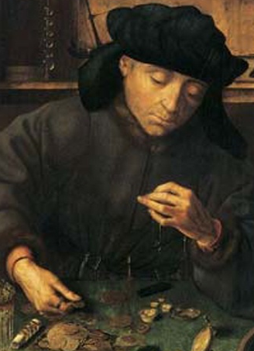
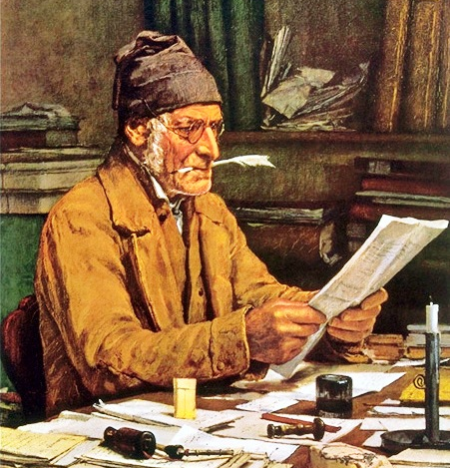
«Філософія золота» Гобсека
«...з усіх земних благ варто домагатися тільки золота».
«У золоті зосереджені всі сили людства».
«Хіба можуть у чомусь відмовити тому, в чиїх руках мішок із золотом?..».
«Я досить багатий,щоб купувати людську совість,щоб управляти міністрами».
«Життя — це машина, яку приводять у рух гроші».
«Золото — ось душа вашого нинішнього суспільства».

Slide 14
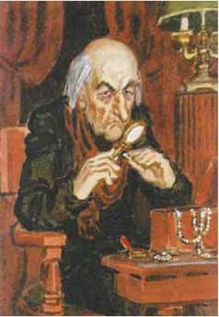
Негативні
якості героя
Позитивні
якості героя
Корисливий, скупий;
живе подвійним життям, удаючи із себе майже злидаря;
боїться оточуючих, не довіряє, підозрює в кожній людині злодія; заручник власної жадібності;
жалюгідний, егоїст.
Працелюбність,
гострий розум,
феноменальна пам’ять,
прозорливість,
скромність,
енергія,
самовладання,
комерційний досвід,
знання психології людини,
“вихователь” суспільства

Slide 15
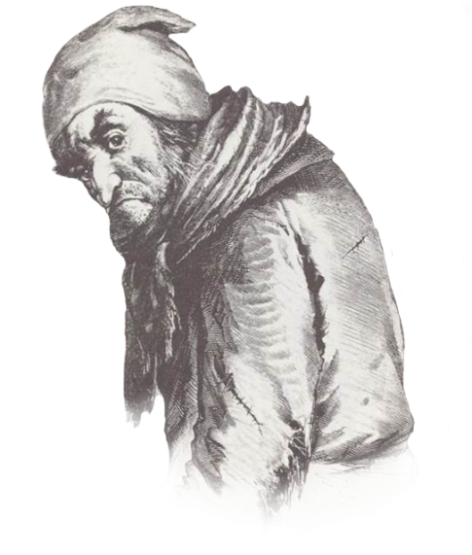
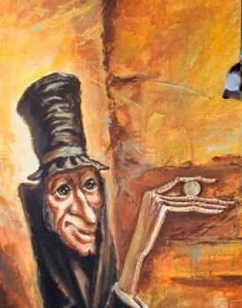
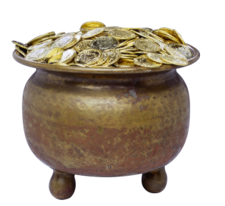
Ставлення Гобсека до інших героїв повісті
Дервіль
поважає
Максим де Трай
ГОБСЕК
Фанні Мальво
зневажає
співчуває
Ернест де Ресто
Анастазі де Ресто
піклується
цинічно карає
Граф де Ресто
увійшов у положення, розуміє, допомагає

Slide 16
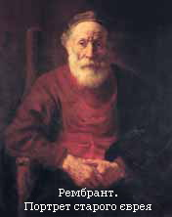
Образ Гобсека
Цінує в людях працелюбність, чесність, порядність;
співчуває тим, хто живе відповідно до своїх можливостей;
надає Дервілю фінансову допомогу;
має сильний характер і здатен захистити власну гідність.
неперевершений психолог, глибоко розуміє людей, вміє прогнозувати їхні вчинки;
завжди виконує взяті на себе зобов'язання і вимагає цього ж від своїх клієнтів;
знавець і цінитель краси, мистецтва, має вишуканий художній смак;
у фінансових справах користується лише дозволеними з точки зору закону методами («найчесніша людина в Парижі»);
пройшов сувору життєву школу, власним розумом, хитрістю сам усього досяг у житті;
має глибокий аналітичний розум, здатний оцінити рівень будь-якої особистості;

Slide 17
